Slide 2
Δρ. Αναστάσιος Αθ. Σταυρόπουλος
anastavropoulos@gmail.com
(+30) 6944 425 800
Facebook: https://www.facebook.com/anastasios.stavropoulos.35
Academia: https://220.academia.edu/AnastasiosStavropoulos

Slide 3
Κοινωνία Πολιτών
Ίσως να αποτελεί τον πιο διαφιλονικούμενο όρο,
αφού για τον προσδιορισμό της
δεν υπάρχει απόλυτη συμφωνία.
Αυτό που μπορεί να διατυπωθεί είναι ότι
αν και οι επιστημονικές προσεγγίσεις του όρου παρουσιάζουν σημαντικές διαφορές,
εν τούτοις όλες συγκλίνουν στα κύρια χαρακτηριστικά του.

Slide 4
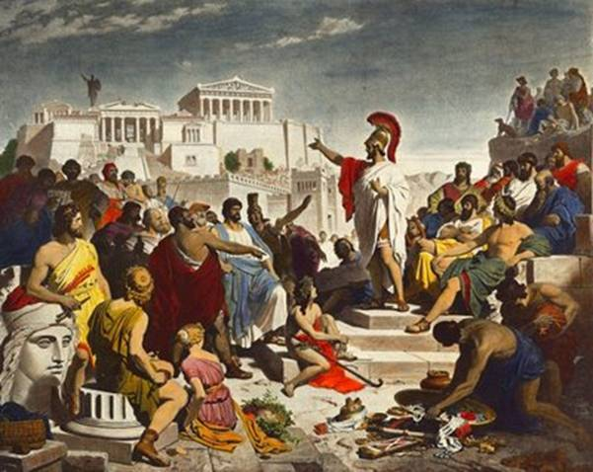
Ιστορικά, θα μπορούσε να τονιστεί ότι:
η Κοινωνία των Πολιτών
εμφανίζεται στην Αρχαιότητα,
ενώ διαχρονικά εξελίσσεται
και διαμορφώνει τα χαρακτηριστικά της

Slide 5
με τη διαχρονική εξέλιξη
και διαμόρφωση της Δημόσιας Σφαίρας, καθώς και
του μετασχηματισμού της Δημοκρατίας.

Slide 6
ο όρος γνώρισε στην ιστορική της πορεία μια ολοκληρωτική ανατροπή του νοήματος
Από την Αρχαιότητα έως τον 17^{ο} αιώνα, η Κοινωνία των Πολιτών
αντιτίθεται στο φυσικό κράτος και προσδιορίζεται ως κάθε κοινωνία που είναι οργανωμένη πολιτικά (Gervais, R. 1990:325).

Slide 7
Προερχόμενοι οι όροι από τα λατινικά
civitas,
societas,
civilis ή ακόμη
res publica
θα παραμείνουν για πολλές δεκαετίες συνώνυμοι

Slide 8
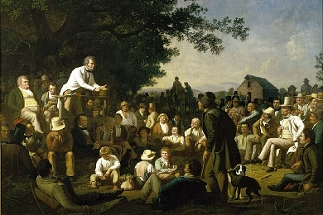
Μετά τη Γαλλική Επανάσταση, όμως, και
την ενοποιημένη έννοια του Κράτους -Έθνους,
επιβλήθηκε η συγκεκριμένη έννοια της Κοινωνίας των Πολιτών
σε πλήρη αντιδιαστολή με το Κράτος
κυρίως για να νοηματοδοτήσει την ιδιωτική σφαίρα, μια κοινωνία δηλαδή πέρα από τον κρατικό μηχανισμό.

Slide 9
Richard Gervais (1990):
«Η έννοια της Κοινωνίας των Πολιτών διατυπώνεται συστηματικά
το 1821 στα Στοιχεία της Φιλοσοφίας του Δικαίου του Hegel.
Εισάγοντας αυτή την έννοια, ο Hegel, κατέγραψε την πλέον σημαντική αλλαγή της σύγχρονης πολιτικής:
το διαχωρισμό αστικής ζωής
από την ‘πολιτική ζωή’,
της κοινωνίας από το κράτος.
Η αλλαγή αυτή συντελέστηκε ταυτόχρονα
με τη Βιομηχανική Επανάσταση (την άνοδο της κουλτούρας των αστών και την αυξανόμενη επιρροή και αυτονόμηση της οικονομικής σφαίρας),
ενώ η πολιτική της σημασία καθιερώθηκε στη Γαλλία με την κατάρρευση του Παλαιού Καθεστώτος»

Slide 10
Ο Dominique Colas (1992)
διατυπώνει και ταυτόχρονα προτείνει
έναν πιο λειτουργικό ορισμό της Κοινωνίας των Πολιτών (ΚΠ),
ως: «την κοινωνική ζωή που είναι οργανωμένη σύμφωνα με τη δική της λογική, με προεξάρχουσα την λογική
της συνοχής που συνεισέφερε τη δική της
οικονομική,
πολιτιστική και
πολιτική δυναμική».

Slide 11
Στη σύγχρονη πραγματικότητα επανεμφανίζεται δυναμικά λόγω της Κρίσης του Κράτους Πρόνοιας
Όπως τονίζει ο Francois Rangeon(1986) και ο Wolton (2005) συγγενεύει με έναν πολιτικό μύθο:
«Περισσότερο από μια απλή έννοια ή ιδέα, η Κοινωνία των Πολιτών αναφέρεται καταρχάς, σ’ ένα σύνολο θετικών αξιών:
την αυτονομία,
την υπευθυνότητα,
την αυτενέργεια των ίδιων των πολιτών πάνω στα δικά τους προβλήματα.

Slide 12
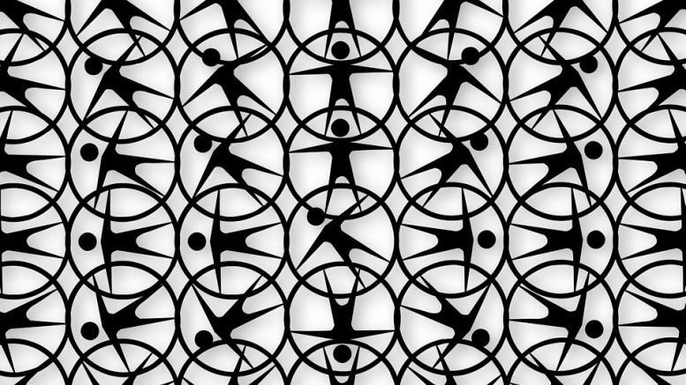
Με τη συλλογική της διάσταση
η κοινωνία των πολιτών
ξεφεύγει από τους κινδύνους του ατομικισμού και
ενθαρρύνει στην αλληλεγγύη.
Με την αστική της διάσταση, αναφέρεται:
στη χειραφέτηση από την κηδεμονία του κράτους,
αλλά επίσης σε αξίες που σχετίζονται
με συναισθηματικές αξίες όπως:
η εγκαρδιότητα,
η οικειότητα...
Έτσι εξηγείται η πρόσφατη επανεμφάνιση της σύζευξης της κοινωνίας των πολιτών με το κράτος»

Slide 13
Ειδικότερα μάλιστα τα τελευταία 30 χρόνια περίπου η σχετική συζήτηση για την ταυτότητα και τον ρόλο της Κοινωνίας των Πολιτών γνωρίζουν µεγάλη άνθηση.
Ωστόσο:
δεν υπάρχει ένας κοινά αποδεκτός ορισµός της Κοινωνίας Πολιτών
αλλά κοινά αποδεκτά χαρακτηριστικά της.
O Αντώνης Μακρυδηµήτρης (2006:53-54) τα συνοψίζει ως εξής:
«Κοινωνία πολιτών είναι οργανωµένες δραστηριότητες στο πλαίσιο µιας ανοικτής και δηµοκρατικής κοινωνίας, οι οποίες έχουν και εµφανίζουν:

Slide 14
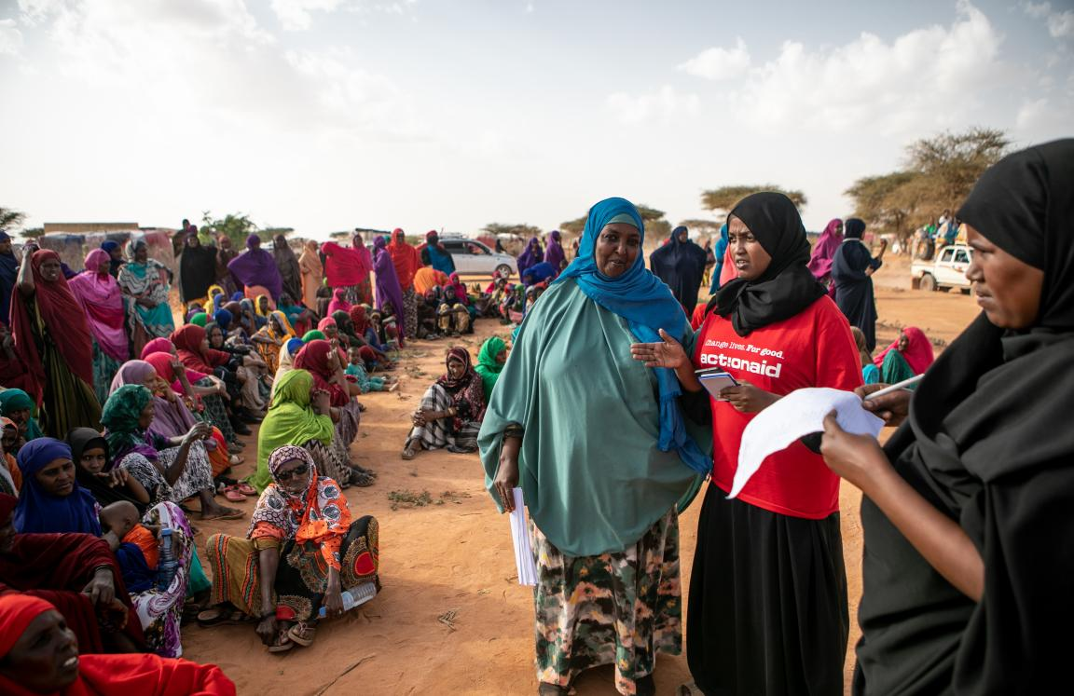
µη κρατικό, (α)
κυβερνητικό ή
πολιτικό χαρακτήρα (…),
διαθέτουν δηλαδή
θεσµική ανεξαρτησία από το κράτος
µη οικονοµικό, (β)
μη κερδοσκοπικό χαρακτήρα (…),
έχουν δηλαδή
κοινωφελή σκοπό και χαρακτήρα
Για παράδειγμα
οι ποικίλες εθελοντικές οργανώσεις
καθώς και οι μη κερδοσκοπικοί οργανισμοί μπορούν να ενταχθούν σε αυτή την υποκατηγορία.
ACTION AID HELLAS
P

Slide 15
ΕΓΓΕΓΡΑΜΜΕΝΕΣ ΜΚΟ ΣΤΟ ΜΗΤΡΩΟ ΤΟΥ ΥΠΟΥΡΓΕΙΟΥ ΜΕΤΑΝΑΣΤΕΥΤΙΚΉ ΠΟΛΙΤΙΚΗΣ ΚΑΙ ΑΣΥΛΟΥ Πηγή:https://ngo.migration.gov.gr/registered.php

Slide 16
Αφίσα καμπάνιας εθελοντικού καθαρισμού ακτών-Δήμου Χερσονήσου-Πηγή: https://www.cretapost.gr/480397/ethelontikos-katharismos-paralion-stis-gournes-kokkini-chani/

Slide 17
εθελοντικό χαρακτήρα (γ)
ως προς τη συµβολή
σε χρόνο,
χρήµα και
προσπάθεια των µελών τους
ή όσων συνεργάζονται µε αυτές

Slide 18
δηµοκρατικό (δ)
κοινωνικό,
πολιτισµικό ή
ηθικό χαρακτήρα
και αποστολή
µε ανάλογες
ιδιότητες,
αρχές,
πνεύµα και
κουλτούρα
που διέπει
τη δράση και
εκφράζει και
συνεπάγεται
την αντίστοιχη
λογική αυτοδέσµευσης των µελών τους

Slide 19
Ο Νίκος Μουζέλης (2008) σημειώνει ότι:
για να μπορέσει το άτομο
να εμπεδώσει την αυτονομία του σε μια
σύγχρονη
διαφοροποιημένη κοινωνία
θα πρέπει να προστατευθεί όχι μόνο από τον κρατικό αλλά
και από τον οικονομικό,
κοινωνικό και πολιτισμικό αυταρχισμό.
Ένας δεύτερος ορισμός που
περιορίζει κάπως την ασάφεια του πρώτου
είναι να εξεταστεί η κοινωνία των πολιτών (ΚΠ)
στο πολιτικό κυρίως επίπεδο
ως ένας χώρος μεταξύ του κράτους και των πολιτών,
των κυβερνώντων και των κυβερνωμένων

Slide 20
Ο χώρος αυτός αποτελείται από:
«ενδιάμεσα στρώματα»
ή οργανώσεις που:
και προστατεύουν τους πολίτες από τον κρατικό αυταρχισμό και,
από την άλλη μεριά, προστατεύουν τις πολιτικές ηγεσίες από τις εκ των κάτω προερχόμενες λαϊκίστικες πιέσεις
ΚΡΑΤΟΣ
ΕΝΔΙΑΜΕΣΟΣ
ΧΩΡΟΣ
ΠΟΛΙΤΕΣ

Slide 21
Για τον Kornhauser, W. (1959:256) και το κλασσικό του έργο: «The Politics of Mass Society. Glencoe, Ill: The Free Press:
σε μια απόλυτα μαζικοποιημένη πολιτεία, δηλαδή,
σε μια πολιτεία που δεν έχει ισχυρά «ενδιάμεσα στρώματα»
οι μεν πολίτες δεν μπορούν να προστατευθούν από την κρατική χειραγώγηση·
από την άλλη μεριά, οι κυβερνώντες δεν έχουν τα μέσα να αντισταθούν σε καταστροφικές για την πολιτεία λαϊκίστικες πιέσεις.
Σύμφωνα με το Μουζέλη ο Kornhauser δεν λαμβάνει υπόψη ότι:
συχνά οι ενδιάμεσες αυτές ομάδες υποσκάπτουν παρά προστατεύουν την αυτονομία των πολιτών.

Slide 22
Για τον Μουζέλη (2008) υπάρχουν δύο ενδεικτικά παραδείγματα:
Η δράση & ανάπτυξη των πανίσχυρων εγκληματικών οργανώσεων στη μετα-σοβιετική Ρωσία που σύμφωνα με τον ίδιο αποτελούν
σαφώς «ενδιάμεσα στρώματα» μεταξύ κράτους και πολιτών
Και αντίστοιχα στη Δυτική Ευρώπη:
η δραματική ισχυροποίηση του κεφαλαίου και
των οργανώσεων που το αντιπροσωπεύουν τις τελευταίες δεκαετίες σημαίνει ότι
τα «ενδιάμεσα στρώματα» των επιχειρηματιών έχουν τη δυνατότητα να ανθίστανται πολύ περισσότερο στον κρατικό έλεγχο.

Slide 23
Επιπρόσθετα:
η οικονομική κρίση και
τα δεινά που επισώρευσε στην Ελληνική κυρίως κοινωνία ως αποτέλεσμα των αλυσιδωτών συνεπειών της Lehman Brothers,
αποτελεί ίσως το πιο έντονο παράδειγμα του χειραφετημένου και ανεξέλεγκτου ρόλου του οικονομικού και ειδικότερα του χρηματοπιστωτικού κεφαλαίου.

Slide 24
Ένα άλλο επίσης παράδειγμα αποτελεί
η κρίση διαρκείας στη θατσερική Μ. Βρετανία
με τη μεγάλη απεργία των ανθρακωρύχων η οποία αποτέλεσε την απαρχή για την αλλαγή του οικονομικού παραδείγματος στη Μ. Βρετανία και την μετατροπή της κυρίως σε χρηματοπιστωτικό κέντρο.
Βρετανικό ακαθάριστο εγχώριο προϊόν 1979-1991

Slide 25
Ο Μουζέλης επίσης τονίζει ότι:
για να δούμε αν
μια ΚΠ είναι ισχυρή ή όχι,
δεν αρκεί να λάβουμε υπόψη μας τη δύναμη των ενδιάμεσων στρωμάτων γενικά και αόριστα.
Πρέπει επίσης να εξετάσουμε τις συγκεκριμένες σχέσεις ισχύος
μεταξύ των συμφερόντων ομάδων που αποτελούν τα λεγόμενα «ενδιάμεσα στρώματα».
Και για να γίνει αυτή η εξέταση
κατά θεωρητικά
συγκροτημένο τρόπο
πρέπει να ξεφύγουμε από την ανάλυση του πολιτικού χώρου μόνον.

Slide 26
Οι σύγχρονες προσεγγίσεις εστιάζουν:
σε έναν «ενδιάμεσο» χώρο μεταξύ Κράτους και Αγοράς:
σε έναν αυτοκυβερνώμενο κοινωνικό χώρο,
αποτελούμενο από
θεσμούς,
ομάδες,
οργανώσεις
οι οποίες λειτουργούν
και κατά του άκρατου ατομικισμού της αγοράς
και κατά του κρατικού αυταρχισμού

Slide 27
Και όπως πολύ χαρακτηριστικά επισημαίνει η WWF
«όσο κι αν η ακριβής οριοθέτηση της Κοινωνίας Πολιτών µοιάζει δύσκολη.
Το βέβαιο είναι ότι η Κοινωνία Πολιτών δίνει ένα ολοένα και πιο δυναµικό παρών τα τελευταία χρόνια.
Συγχρόνως αποτελεί ένα αίτηµα, ένα ζητούµενο για την εξισορρόπηση του παντοδύναµου δίπολου «Κράτος-Αγορά».
ΚΡΑΤΟΣ
ΑΓΟΡΑ

Slide 28
Ως τρίτος πυλώνας, λοιπόν, ανάµεσα στα δύο αυτά κέντρα εξουσίας,
η Κοινωνία Πολιτών είναι ικανή:
να εξασφαλίσει έλεγχο των στρεβλώσεων της σύγχρονης δηµοκρατίας,
έλεγχο των ανισοτήτων που προκαλεί η ελεύθερη αγορά και η παγκοσµιοποιηµένη οικονοµία,
µεγαλύτερη ανεκτικότητα και
ανοχή στο διαφορετικό και στις απόψεις των µειοψηφιών,
περισσότερο δηµόσιο διάλογο,
σεβασµό στο περιβάλλον και
αλληλεγγύη.
Και εδώ υπεισέρχεται:
ο καταλυτικός ρόλος της λειτουργίας της δημοκρατίας,
καθώς και της επικοινωνίας
ΕΝΔΙΑΜΕΣΟΣ ΧΩΡΟΣ
ΚΡΑΤΟΣ
ΚΟΙΝΩΝΙΑ ΠΟΛΙΤΩΝ
ΑΓΟΡΑ

